Slide 1


ListView缓存机制
——佘冰
Shenzhen SDMC Technology Co.,Ltd.

Slide 2
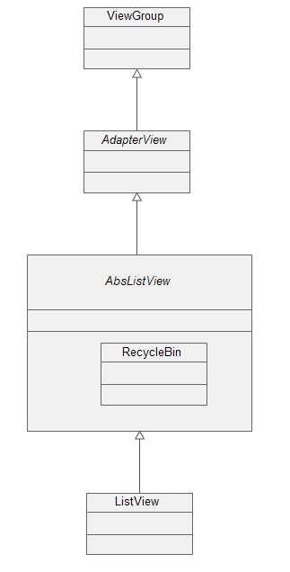
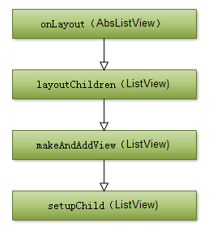
ListView中子View创建过程：
类之间的关系
Shenzhen SDMC Technology Co.,Ltd.

Slide 3
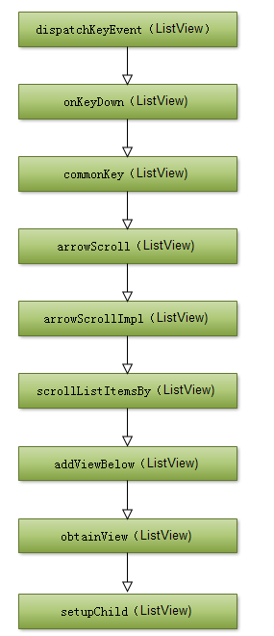
ListView向下滚动一条Item：
具体见源码分析
Shenzhen SDMC Technology Co.,Ltd.

Slide 4
Recyclebin成员介绍：
mActiveView：始时屏幕显示的view，这个数组会在布局（onLayout）开始时填充，
布局结束后所有view被移至mScrapViews。
mScrapView ：废弃view，被删除的ActiveView会被自动加入ScrapView。
可以被适配器用作convert view的view数组。 这个ArrayList就是adapter
中getView方法中的参数convertView的来源。
mFirstActivePosition ：存储在mActiveViews中的第一个view的位置
mViewTypeCount ：view类型总数，列表中可能有多种数据类型，
比如内容数据和分割符
mCurrentScrap ：跟mScrapViews的却别是，mScrapViews是个队列数组
，ArrayList<View>[]类型，数组长度为mViewTypeCount，
而默认ViewTypeCount = 1的情况下mCurrentScrap=mScrapViews[0]。
mTransientStateViews ：不进行回收的View。
Shenzhen SDMC Technology Co.,Ltd.

Slide 5
Recyclebin方法介绍：
fillActiveViews：填充mActiveView
getActiveView：获取mActiveView中的View
getScrapView：获取回收的View
addScrapView：添加废弃的View
scrapActiveViews：将mActiveView全部转化为mScrapView
Shenzhen SDMC Technology Co.,Ltd.

Slide 6
思考：
1、 mActiveView具体作用是什么？
2、ListView可是范围内可以显示n个item View，初始化时会创建多少个View？
总共会创建多少个View？
Shenzhen SDMC Technology Co.,Ltd.

Slide 7


THANK YOU

